Slide 1

Las mejores bibliotecas de visualización de Python para convertir datos en información
César Rojas Barrios
Catalina Chavarría Madriz
Robin Aguilar Salazar

Slide 2
Introducción
En análisis de datos, nuestro enfoque muchas veces necesitará de presentar resultados y avances dentro de los proyectos, la forma adecuada en estos casos y con el fin de simplificar amplias bases de datos es por medio de los gráficos, el medio visual que permite a la mayoría de involucrados los alcances y posibles soluciones en base a los resultados obtenidos.

Slide 3
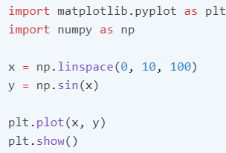
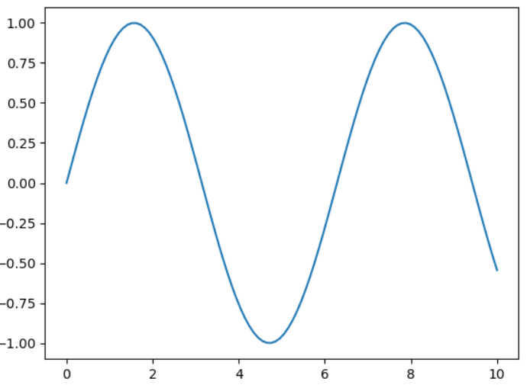
Matplotlib: La opción más completa
Matplotlib es una de las bibliotecas de Python más utilizadas para visualización de datos.
Es completa, potente y flexible, lo que la convierte en una excelente opción para crear visualizaciones simples y complejas.

Slide 4
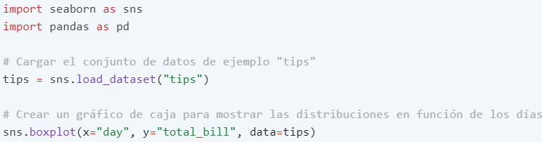
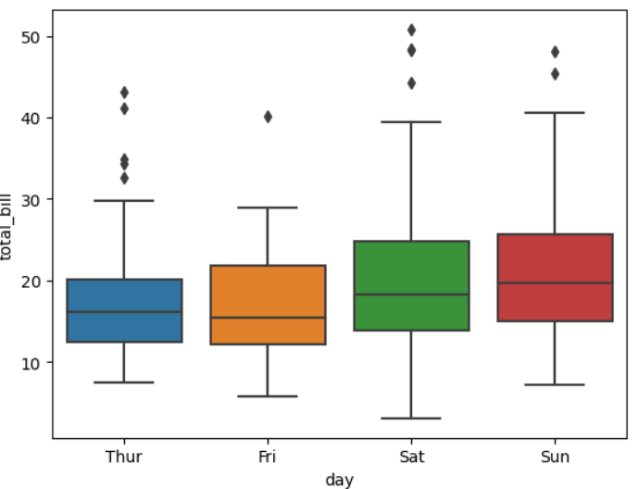
Seaborn: La opción fácil de usar
Seaborn es de las bibliotecas de visualización más reconocidas.
Cabe destacar que esta biblioteca esta constuida sobre Matplotlib.
Adcionalmente considerada una herramienta agil, que se usa de forma facil e intuitiva, es la recomendada para pricipiantes dada su facilidad. Esto se debe a la cantidad de codigo que se utiliza para generar una visualización.

Slide 5
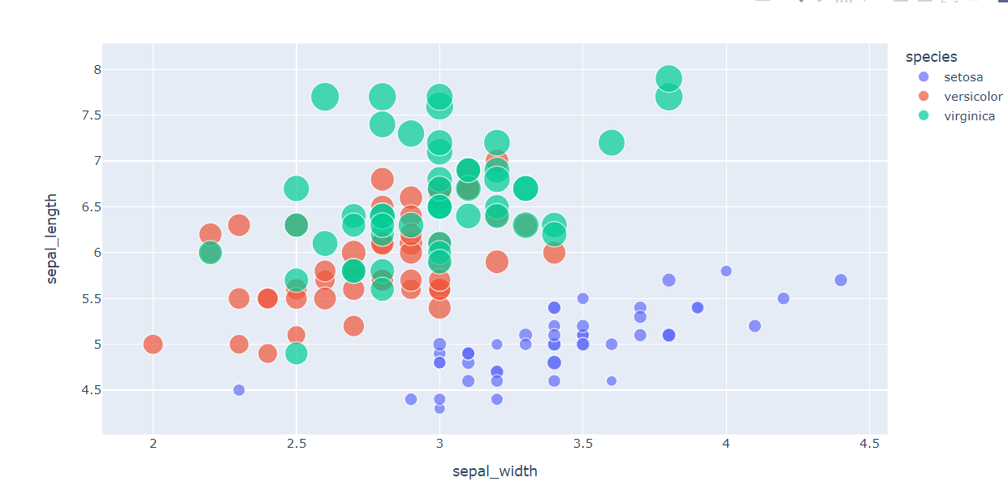
Plotly: La opción basada en la web
import plotly.express as px
# Crear un sencillo gráfico interactivo de dispersión
df = px.data.iris()
fig = px.scatter(df, x="sepal_width", y="sepal_length", color="species", size='petal_length’, hover_data=['petal_width’])
fig.show()
Plotly, esta biblioteca está basada en la web, son visualizaciones más interactivas, incluye gráficos en 3D, mapas geográficos y algunas animaciones.
Este no es tan recomendado para principiantes dada la complejidad que pueda significar gráficos más detallados.

Slide 6
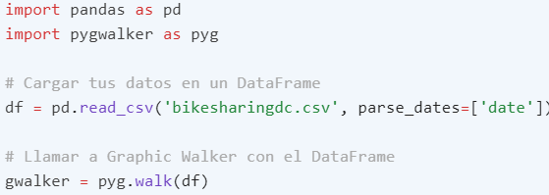
PyGWalker: Crea visualizaciones arrastrando y soltando
Ayuda a simplificar tu flujo de trabajo de análisis de datos y visualización de datos en el entorno de Jupyter Notebook, convirtiendo tu DataFrame de pandas y DataFrame de polars en una interfaz de usuario similar a Tableau para la exploración visual.
Se integra bien con Jupyter Notebook y otros cuadernos basados en Jupyter, lo que permite a los científicos de datos analizar datos y visualizar patrones con simples operaciones de arrastrar y soltar.

Slide 7
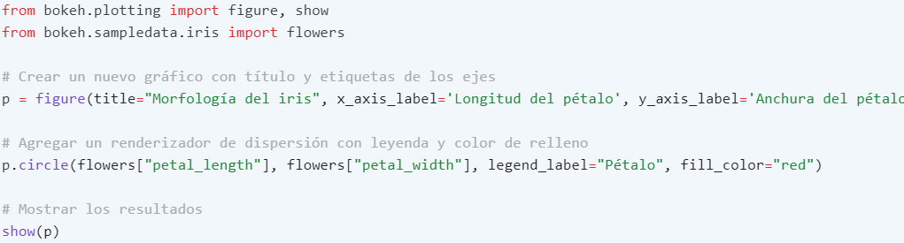
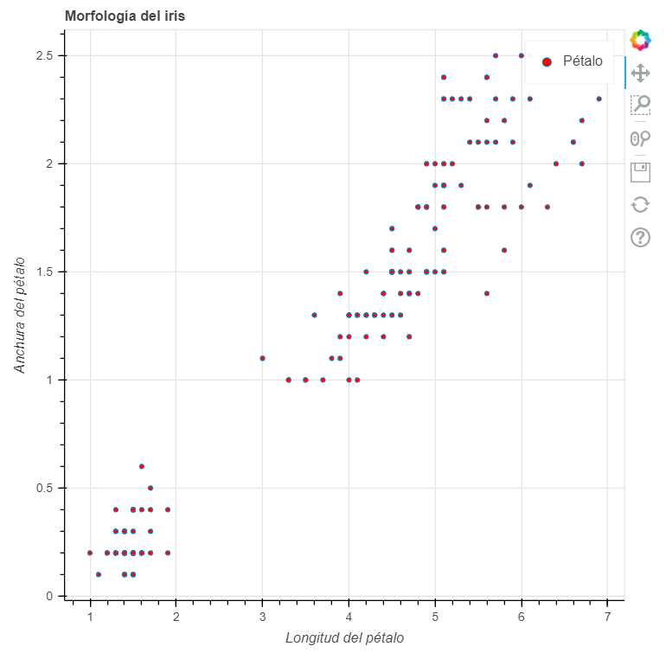
Bokeh: La opción interactiva
La fortaleza de Bokeh radica en su capacidad para crear visualizaciones complejas y elegantes de manera sencilla. Tiene amplia gama de gráficos interactivos que son perfectos para presentaciones y paneles basados en la web.

Slide 8
Conclusión
La elección de la biblioteca de visualización de Python correcta depende en gran medida de tus necesidades específicas y la naturaleza de tu proyecto.

